Slide 1

Broker’s ERP
팀 프로젝트 중간발표

Slide 2
Broker’s ERP
작성자 이돈욱 B289069
작성자 정범진 B289087
수업 데이터베이스 및 실습
교수님 정은성 교수님

Slide 3
목차
1 개요
4 ER Diagram
1-1 선택동기
4-1 ER Diagram
4-2 Diagram 상세설명
2 요구사항
2-1 기능
3 구성요소
3-1 사원
3-2 부서
3-3 상태
3-4 물류업체
3-5 물류제품
3-6 제품종류
3-7 물류거래정보
3-8 일정
Broker’s ERP

Slide 4
개요
Chapter 1
Broker’s ERP

Slide 5
선택동기
1-1
1 EPP 란?
ERP ( Enterprise Resource Planning)
전자적 자원 관리로써 기업의 실제 자원들을 데이터 베이스 기반으로 관리
및 경영 업무 기능을 하는 솔루션이다.
2 Broker’s ERP
중매상으로 돌아가는 기업을 ERP 로 관리하면?
구매업자와 판매업자를 좀더 효과적이면서 체계적으로 관리 및 중재를 해줄 수 있다.
3 ERP 설계
ERP의 기본 구성인 데이터베이스와 웹 서비스 추가
데이터베이스를 연동시킨 웹으로 시각적으로 한눈에 들어올 수 있게 한다.
5

Slide 6
요구사항
Chapter 2
Broker’s ERP

Slide 7
기 능
3-1
1 인사관리
사원을 조회, 추가, 수정 할 수 있다.
자원 관리 중 인사를 관리자가 좀더 쉽게 체계적으로 관리하기 위해 필요하다.
2 물류관리 및 거래중재
물류업체 및 물품제품을 관리하고 거래중재를 한다.
구매업자와 판매업자 사이의 브로커 기업을 위한 ERP 이므로 물품의 종류와 업체를
브로커가 효과적으로 관리를 해야 한다. 그리고 브로커의 역할인 구매가격과 판매가격을
중재 해야 되기 때문에 매 거래마다 양측의 희망가격을 파악 해야 한다.
3 일정관리
거래의 날짜를 조회, 추가, 수정 할 수 있다.
데이터베이스를 연동시킨 웹으로 시각적으로 한눈에 들어올 수 있게 한다.
7

Slide 8
구성요소
Chapter 3
Broker’s ERP

Slide 9
사 원
3-1
1 세부정보
사원번호 ( Primary Key ) – 사원의 고유번호를 갖게 된다.
부서 ( Foreign Key ) – 부서 의 부서코드를 참조한다.
상태 ( Foreign Key ) – 상태 의 상태코드를 참조한다.
담당물품종류 ( Foreign Key ) – 제품종류 의 제품종류코드를 참조한다.
담당거래번호 (Foreign Key ) – 물류거래정보 의 거래번호를 참조한다.
생년월일
핸드폰
주소
성명
입사일
9

Slide 10
부 서
3-2
1 세부정보
부서코드 ( Primary Key ) – 부서 고유의 코드를 가지게 된다.
2) 부서명 - 부서 이름을 알려준다,
10

Slide 11
상 태
3-3
1 세부정보
상태코드 ( Primary Key ) – 사원의 현재 상태를 나타내는 고유 코드를 갖는다.
2) 상태명 – ex) 휴가, 휴직, 정직, 퇴임
11

Slide 12
물류업체
3-4
1 세부정보
업체코드 ( Primary Key ) – 업체 고유 번호를 가지게 된다.
구매한 물품 ( Foreign Key ) – 물류제품 의 제품코드를 참조한다.
판매하는 물품 ( Foreign Key ) – 물류제품 의 제품코드를 참조한다.
업체 명
등록일 - 업체가 회사에 등록한 날을 알려준다.
12

Slide 13
물류제품
3-5
1 세부정보
제품코드 ( Primary Key ) – 제품을 구별하는 고유의 코드를 가진다.
제품종류 ( Foreign Key ) – 제품종류 의 제품종류코드를 참조한다.
물류제품 명
상세정보 – 물류제품의 상세 내용을 알려준다.
13

Slide 14
제품종류
3-6
1 세부정보
제품종류코드 ( Primary Key ) – 제품을 묶어줄 때 구별할 수 있는 고유의 코드
2) 제품종류 명
14

Slide 15
물류거래정보
3-7
1 세부정보
거래번호 ( Primary Key ) – 거래하는 순서를 고유적으로 가지게 된다.
구매업체 ( Foreign Key ) – 물류업체 의 업체코드를 참조한다.
판매업체 ( Foreign Key ) – 물류업체 의 업체코드를 참조한다.
물품 ( Foreign Key ) – 물류제품 의 제품코드를 참조한다.
담당사원 (Foreign Key ) – 사원 의 사원번호 를 참조한다.
구매희망가격
판매희망가격
중재가격
거래상태 – 거래가 합의 중, 거래완료, 거래취소 등 거래의 상태를 알려준다.
15

Slide 16
일정관리
3-8
1 세부정보
일정번호 ( Primary Key ) – 일정의 순서를 고유의 값으로 가진다.
거래 ( Foreign Key ) – 물류거래정보 의 거래번호 를 참조한다.
날짜
일정내용 – 일정의 상세 내용을 알려준다.
16

Slide 17
ER Diagram
Chapter 4
Broker’s ERP

Slide 18
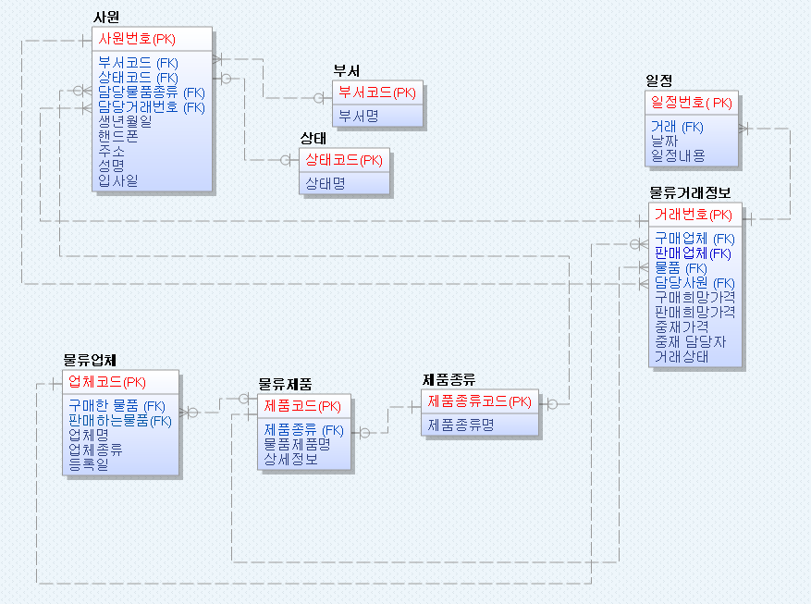
ER Diagram
4-1
1 그림
18

Slide 19
ER Diagram 상세
4-2
1 사원 의 개인정보 관계
사원
1
정보관리
N
1
제품종류
1
상태
부서
19

Slide 20
ER Diagram 상세
4-2
2 업체와 물품의 관계
물류
업체
1
물품관리
N
물류제품
20

Slide 21
ER Diagram 상세
4-2
3 물품과 물품종류의 관계
제품
종류
1
제품 묶기
N
물류제품
21

Slide 22
ER Diagram 상세
4-2
4 물류거래정보 의
거래 업체, 물품 관계
물류거래정보
1
거래관리
N
N
물류업체
물류제품
22

Slide 23
ER Diagram 상세
4-2
5 일정과 물품거래정보의 관계
일정
1
일정관리
N
물류
거래정보
23

Slide 24
ER Diagram 상세
4-2
6 사원과 물품거래정보의 관계
사원
1
1
거래관리
담당자
관리
1
N
물류
거래정보
24

Slide 25
감사합니다.
Broker’s ERP

